Slide 1

TRƯỜNG ĐẠI HỌC GIAO THÔNG VẬN TẢI
PHÂN HIỆU TẠI TP.HỒ CHÍ MINH
Chào mừng thầy cô và các bạn

Slide 2


MÔN HỌC:THỰC TẬP CHUYÊN MÔN
ĐỀ TÀI: TÌM HIỂU REACT – REDUX LÀM MỘT SỐ GAME ĐƠN GIẢN
TRƯỜNG ĐẠI HỌC GIAO THÔNG VẬN TẢI
PHÂN HIỆU TẠI TP.HỒ CHÍ MINH
Sinh viên thực hiện : Nguyễn Hữu Thuận
Lớp : Công nghệ thông tin
Khóa :58

Slide 3
1. ReactJs là gì ?
GIỚI THIỆU
React là một thư viện javascript mã nguồn mở được thiết kế bởi facebook dùng để xây dựng giao diện theo kiến trúc component.
React hỗ trợ xây dựng Web SPAs (Single page application).
React sử dụng javascript chuẩn ES6 (giống với typescript nhưng không có kiểu dữ liệu).

Slide 4
GIỚI THIỆU
ReactJS giúp phân chia các UI phức tạp thành các thành phần nhỏ được gọi là component.
Một trong những điểm hấp dẫn của ReacJS là nó không chỉ được xây dựng bên phía clients mà còn sử dụng được bên phía server
Môi trường chạy React hiện đang dùng là visual studio code.

Slide 5
2. Jsx là gì ?
GIỚI THIỆU
JSX là viết tắt là Javascript XML, một template languges nhưng nó lại mang hầu hết tính năng của Javascript
Nó cho phép bạn viết các đoạn mã HTML trong React một cách dẽ dàng và có cấu trúc hơn.
JSX giúp cho việc xây dựng các ứng dụng React một cách nhanh hơn, dễ tối ưu trong việc complie code sang javascript. Rất dễ xem lỗi trong quá trình triển khai.

Slide 6
3. Component ?
GIỚI THIỆU
Components giúp phân chia các UI (giao diện người dùng) thành các phân nhỏ để dễ dàng quản lý và tái sử dụng.
Trong mỗi React App đều có thể chứa rất nhiều components, mỗi components trong đó thường nhận về các props và trả về React elements từ đó hiển thị ra cho UI.
Components trong React thường được viết theo 2 loại chính đó là functional component và class components.

Slide 7
4. State và props trong React
GIỚI THIỆU
Khái niệm state ?
State là một object có thể được sử dụng để chứa dữ liệu hoặc thông tin về components.
State có thể được thay đổi bất cứ khi nào mong muốn, mỗi khi state thay đổi thì components đó sẽ được render lại.
Chúng ta có thể thao tác với state trong một component rất dễ dàng bằng cách sử dụng class components

Slide 8
GIỚI THIỆU
Khái niệm Props trong react ?
Props là một object được truyền vào trong một components, mỗi components sẽ nhận vào props và trả về react element.
Props cho phép chúng ta giao tiếp giữa các components với nhau bằng cách truyền tham số qua lại giữa các components.
Khi một components cha truyền cho component con một props thì components con chỉ có thể đọc và không có quyền chỉnh sửa nó bên phía components cha.

Slide 9
GIỚI THIỆU
So sánh khác nhau đơn giản về State và Props:
State : Dữ liệu chỉ nằm trong phạm vi của một component. Nó được sở hữu bởi một components cụ thể mà chỉ là của component đó thôi. Và mỗi khi state thay đổi thì component cũng phải thay đổi theo.
Props : Dữ liệu đường truyền từ component cha cho componet con, components con khi nhận được sẽ chỉ được đọc mà không thể thay đổi dữ liệu đó.
Functional component – React hook.

Slide 10
5 Redux ?
GIỚI THIỆU
Redux là một thư viện cho phép chúng ta quản lý state trong một ứng dụng javascript.
Redux sẽ giải quyết một bài toán quan trọng đó là chia sẻ state. Như đã đề cập ở trên thì việc chia sẻ state giữa các component với nhau theo các thức truyền qua props là khá phức tạp và rắc rối.

Slide 11
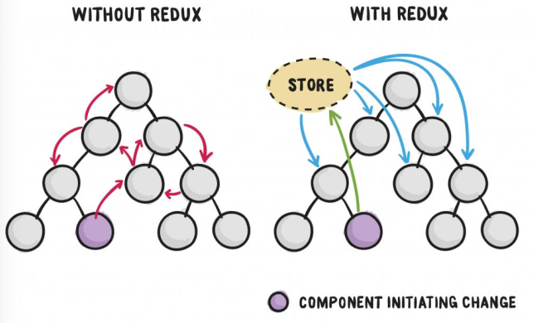
GIỚI THIỆU

Slide 12
GIỚI THIỆU
Như hình bên trên khi chúng ta cần chia sẻ dữ liệu giữa các component với nhau bằng cách sử dụng props thì bắt bụôc phải thông qua các component trung gian.
Giải pháp : Ta sẽ lưu dữ liệu vào store và phát dữ liệu cho các component cần thiết. Lúc này Store đóng vai trò trung gian

Slide 13
Demo game

Slide 14

Thank you

